Slide 1
Wiskunde 2-2 MBO 4

Slide 2
Wiskunde MBO ( Alfa College)
Toets

Slide 3
Les
Rekenvolgorde

Slide 4
Voorkennis

Slide 5
Voorkennis

Slide 6
Instructie Film
https://www.youtube.com/watch?v=NKhvK1RHaHs

Slide 7
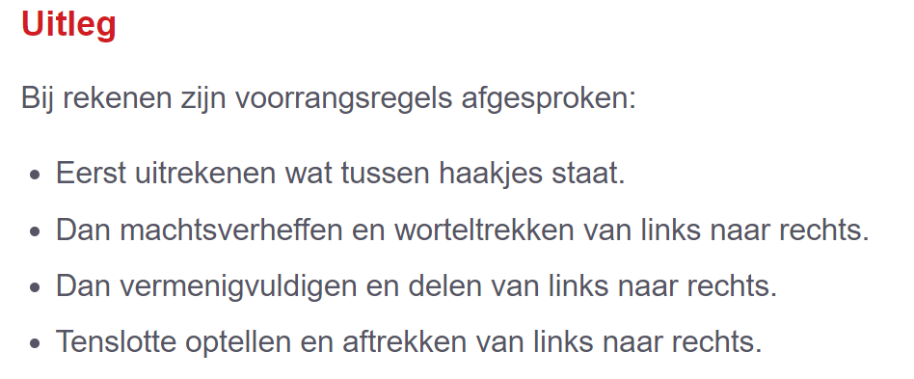

Slide 8
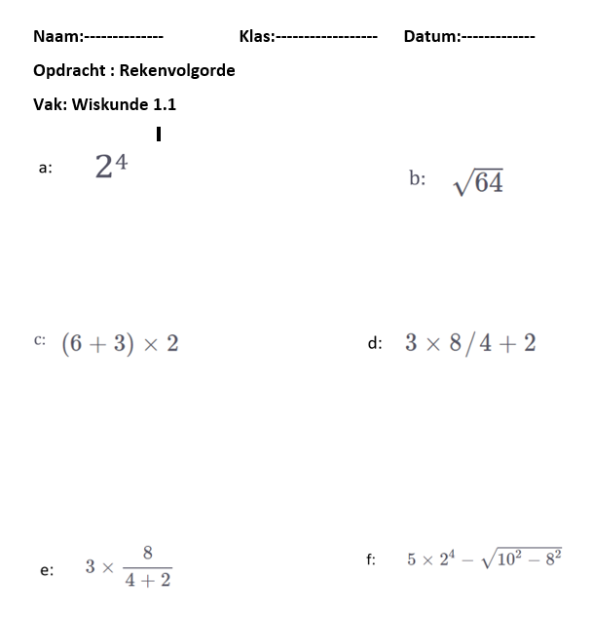

Slide 9
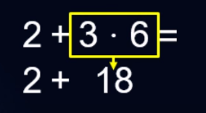
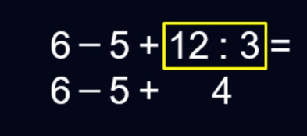
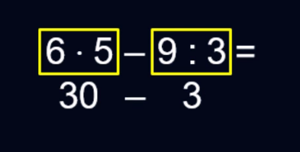

Slide 10
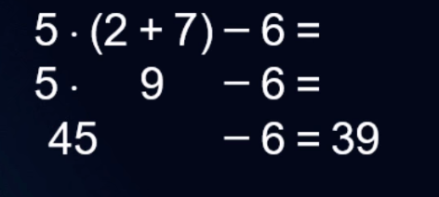

Slide 12
Opdracht week 03;
Open Je Teams, Ga naar tab wiskunde.
Daar vind je Wiskunde 1-1_wikiwijs.
Maak vervolgens de opdrachten van week 03.

Slide 13
Vragen ? ? ?

Slide 14
Einde

